Slide 1


TEMAS DE ADMINISTRACIÓN Y OPERACIÓN DE EMPRESAS DEL AUTOTRANSPORTE DE PASAJEROS
PROGRAMA EDUCATIVO: INGENIERIA EN TRANSPORTES
UNIDAD ACADÉMICA PROFESIONAL NEZAHUALCÓYOTL
U. A. ADMINISTRACIÓN Y OPERACIÓN DE EMPRESAS DE AUTOTRANSPORTE DE PASAJEROS.
Elaboró: Dr. U. NOÉ GASPAR SÁNCHEZ

Slide 2
INTRODUCCIÓN
La administración es necesaria en toda entidad económica porque permite el aprovechamiento eficiente de los recursos para el logro de los objetivos establecidos.
El profesionista en ingeniería en transporte debe tener una formación integral que le permita desempeñarse eficientemente en cualquier empresa
Estructura de la Unidad de Aprendizaje
-Introducción a la Administración
-Evolución de la Administración
-Proceso Administrativo
-Enfoques modernos de Administración
-Proceso de Urbanización
-Transporte Urbano: público y privado
-Gestión y políticas hacia el transporte público
-Administración del transporte público

Slide 3
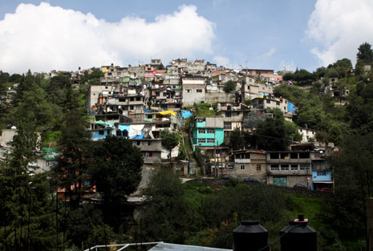
CRECIMIENTO DE CIUDADES Y SU INFLUENCIA EN EL TRANSPORTE PÚBLICO
Ciudades crecen como efecto de la absorción demográfica causada por:
-Crisis en el campo
-La concentración de capital y de servicios en las ciudades.
-Concentración de migrantes pobres
No encuentra alternativas de asentamiento dentro de la oferta formal de terrenos y vivienda que la ciudad genera.
SE VA A LA PERIFERIA
Terrenos baratos sin servicios

Slide 4
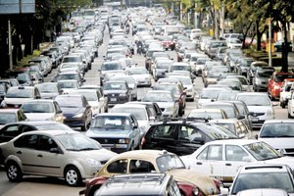
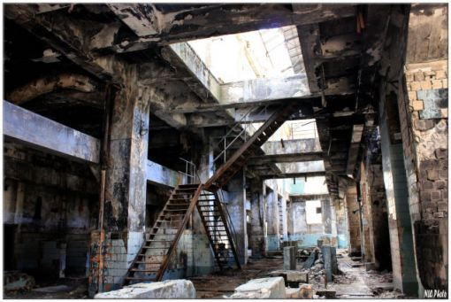
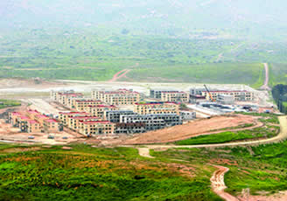
Los centros de las ciudades empiezan a presentar:
-Problemas de congestionamiento
-Deterioro de si infraestructura habitacional
Otro fenómeno
PERIFERIA
Transformación del espacio rural al urbano:
-Proceso de asentamiento desordenado
-Funcionalmente desarticulado de la estructura urbana de la ciudad.

Slide 5
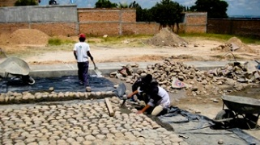
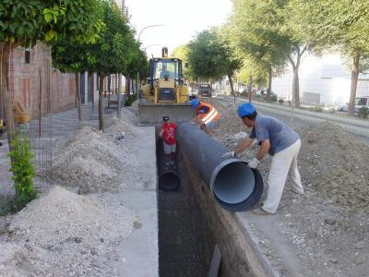
Los planes urbanos siguen siendo muy poco efectivos para regular la expansión urbana de las periferias
Porque:
Se ha considerado que las periferias urbanas son una extensión de la mancha urbana de la ciudad que tiene sus mismos componentes sociales, económicos, ambientales y urbanos
Para que el gobierno cumpla con los siguientes objetivos:
-Administración y asignación de recursos financieros.
-Dotación de infraestructura
¿Por qué es indispensable la planeación urbana?

Slide 6


Los planes urbanos deben estar:
-Sustentados en un cuerpo legal
-Deben generar también modificaciones legales y fiscales para adaptarse a la dinámica de cambios de usos e intensidad de usos del suelo urbano para responder a la creciente concentración poblacional y a su demanda de necesidades básicas.
La realidad siempre rebasa a la planeación, por lo que ésta sólo existe en papel, en el decreto, pero no es real ni operativa.
Se debe formular un plan para la ordenación urbana de la periferia y un plan territorial estratégico para la preservación de medio ambiente.

Slide 7
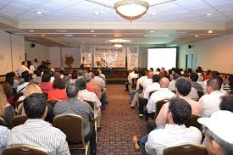
De la planeación urbana centralizada
a una consensuada
La planeación urbana también puede emerger de la sociedad y de instituciones académicas.
De la planeación urbana totalizadora a la ordenación territorial
estratégica por franjas periféricas
la planeación pasada ha sido poco efectiva, pues no ha habido equilibrio y consenso de fuerzas sociales, económicas y políticas.
Es necesario definir franjas o zonas en las que, de acuerdo con el potencial de absorción urbana y de su valor ambiental, puedan llevarse a cabo acciones específicas de planeación,

Slide 8
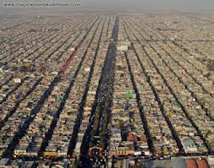
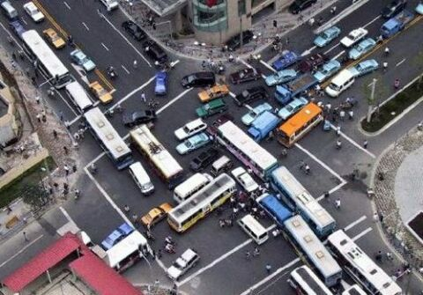
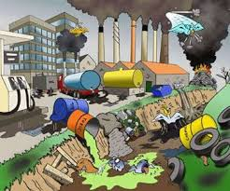
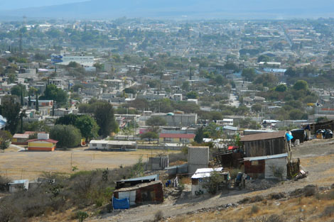
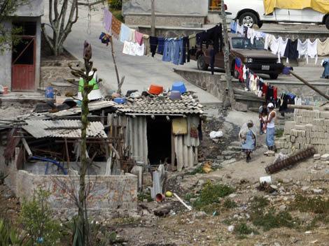
FRANJAS:
Mancha urbana consolidada. Es propiamente el casco urbano de la ciudad que integra su fundo legal
Franja de expansión urbana incontrolada en la periferia. Es el territorio en proceso de ocupación por asentamientos irregulares, es la franja urbana próxima a la mancha urbana consolidada.

Slide 9
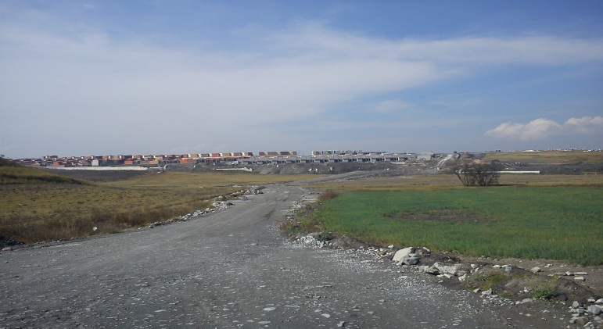
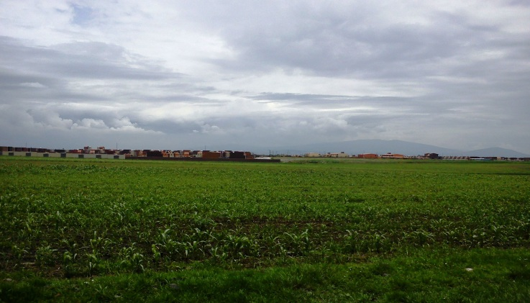
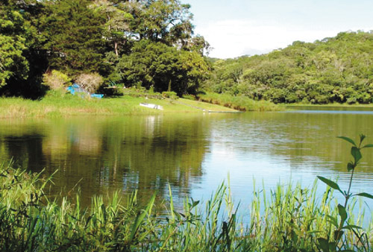
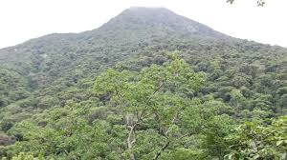
Franja de transición rural-urbano en la periferia. Sin duda alguna que la parte más compleja por definir es el límite imaginario entre la ciudad y el campo. Las franjas de transición son las áreas agrícolas con fuerte presión de ocupación por asentamientos irregulares y, generalmente, son tierras agrícolas de temporal de baja productividad.
Zona de conservación ecológica. Son las zonas de elevado valor ambiental. recarga de acuíferos, limpieza del aire y estabilización climática

Slide 10
Reflexión final
Si se busca una solución a la expansión incontrolada de las periferias se debe aplicar la planeación territorial estratégica, jerarquizando prioridades del desarrollo urbano y de protección al medio ambiente.

Slide 11
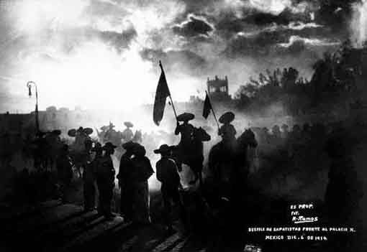
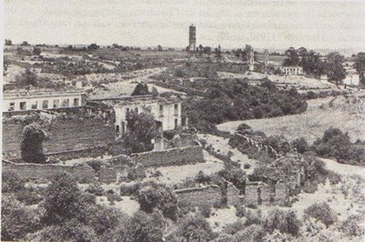
LA URBANIZACIÓN EN EL MÉXICO CONTEMPORÁNEO
Jaime Sobrino
El Colegio de México
El crecimiento poblacional de México a lo largo del siglo XX atestiguó tres grandes fases que se relacionaron con la evolución económica del país.
La primera fase abarcó el período 1900-1940, en donde la población total aumentó de 13.6 a 19.7 millones
en estos cuarenta años se caracterizó por la ruptura del modelo liberal de crecimiento económico, el movimiento revolucionario (1)

Slide 12

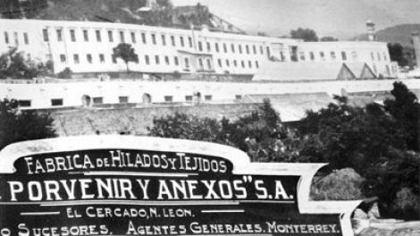
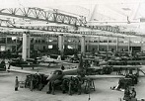
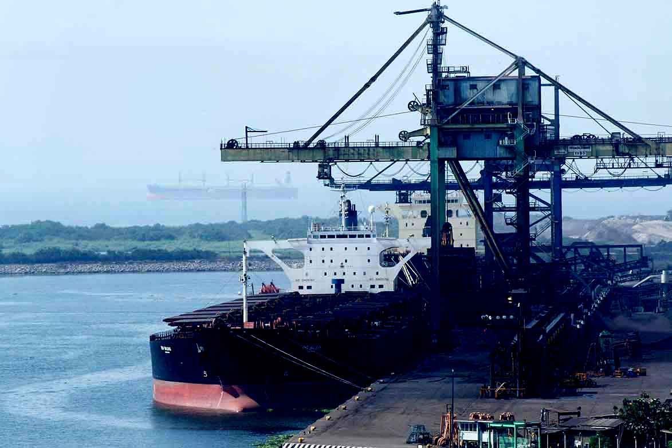
La segunda fase ocurrió durante las cuatro décadas siguientes, 1940-1980, y se enmarcó en un modelo de: desarrollo orientado hacia la sustitución de importaciones, protección comercial y atención del mercado interno.
La población se incrementó de 19.7 a 66.8 millones, con una TCP Anual de 3.1 por ciento
(2) Sustitución de importaciones y la inversión pública federal favorecieron la concentración de la población en áreas urbanas, algunas de las cuales rebasaron sus límites político-administrativos para iniciar procesos de conformación metropolitana

Slide 13
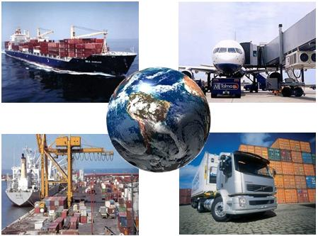
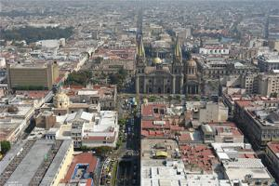
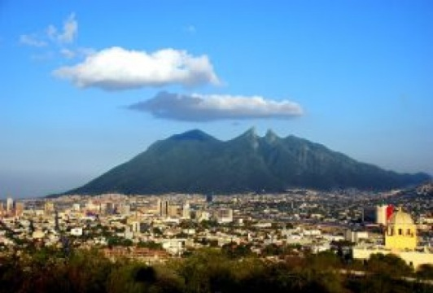
Se orientó hacia la apertura comercial y menor peso del Estado en funciones económicas. Entre 1980 y 2010 el volumen demográfico del país se elevó de 66.8 a 112.3 millones de habitantes, con una TCPA de 1.7 por ciento
La tercera fase comenzó en la década de los ochenta, agotamiento del modelo de sustitución de importaciones y desbalance en las finanzas públicas.
Crecimiento poblacional de ciudades intermedias; propiciando un cambio en el país de ser predominantemente urbano a preferentemente metropolitano
ZMCM, de ser el principal polo de atracción de flujos de migración interna, paso a ser el nodo con mayor expulsión absoluta de migrantes. (3)

Slide 14
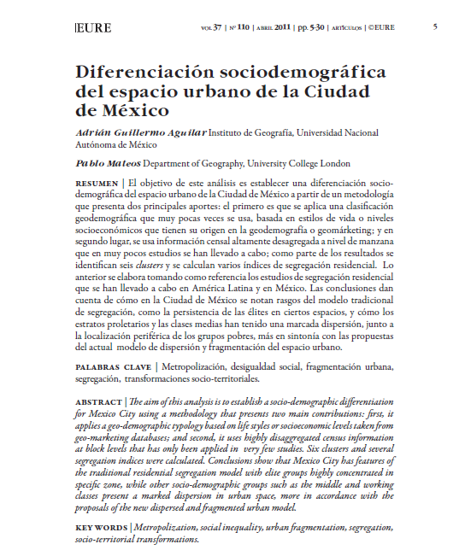
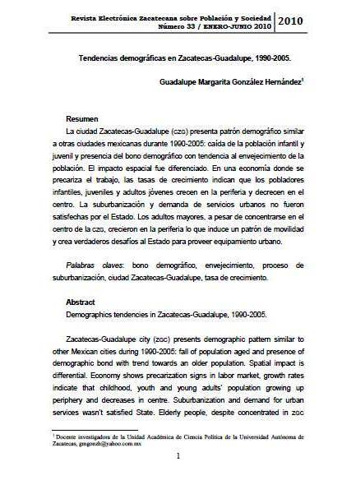

Slide 15
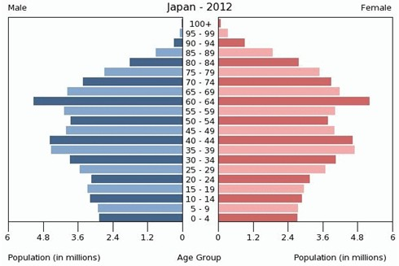
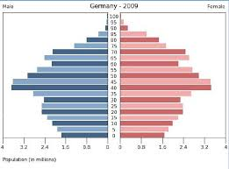
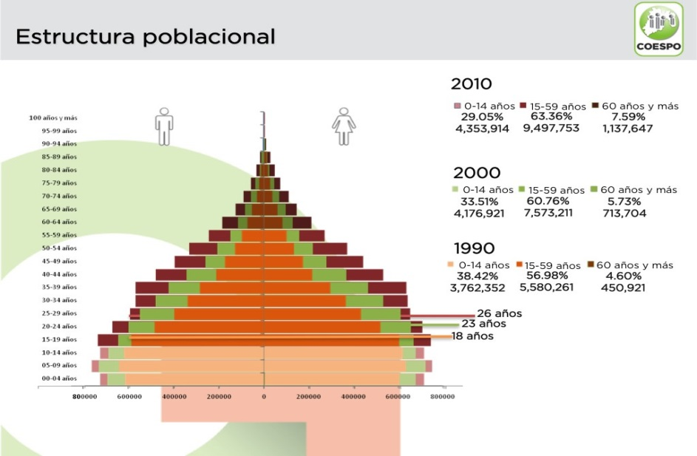
Japón y Alemania la población más vieja
La mayoría de la literatura mexicana que refiere a los fenómenos demográficos plantea que, en distintas modalidades y distintos ritmos, la población mexicana vive un proceso de envejecimiento.
Negrete (2003) analizó el, proceso de envejecimiento de la población en la zona metropolitana de la ciudad de México (ZMCM) donde se presenta un envejecimiento del centro y el rejuvenecimiento de la periferia de la ZMCM.

Slide 16
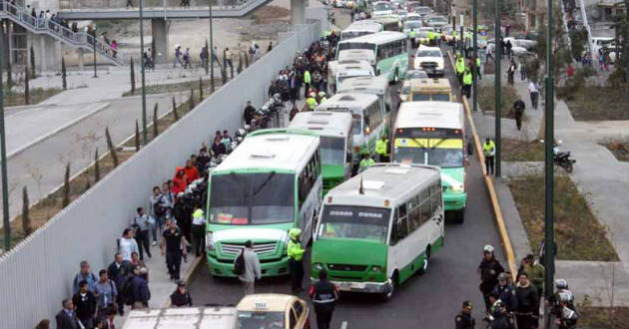
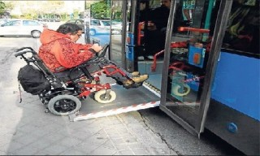
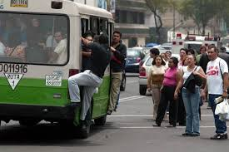
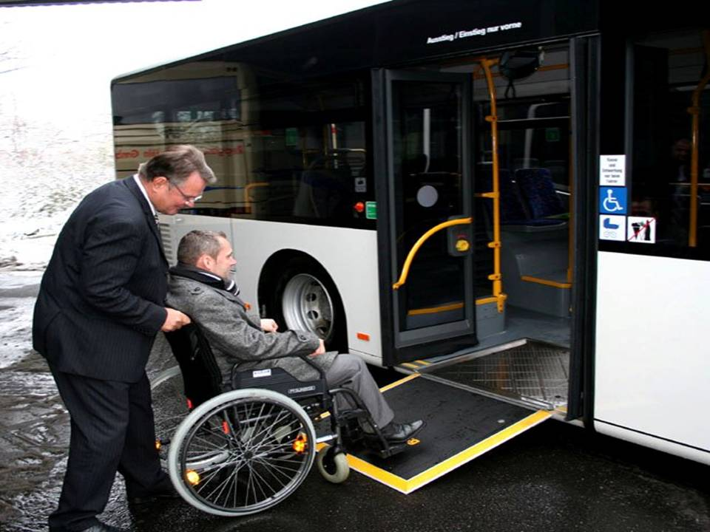
¿Por que es importante analizar la dinámica demográfica?
Actualmente
En un futuro

Slide 17
Sobrino, 2006. Etapas del metropolitanismo son 4:
-Urbanización o concentración. Tasa de crecimiento demográfico de la ciudad central supera a la periferia.
-Suburbanización o desconcentración. Cuando la periferia alcanza un mayor ritmo de crecimiento respecto a la ciudad central.
-Desurbanización o despoblamiento. Decrecimiento absoluto de su población.
-Reurbanización o repoblamiento. Ciudad central retoma su crecimiento demográfico.
Prácticamente todas las ciudades presentan una clara división:
-Áreas residenciales ocupadas por los grupos sociales más ricos.
-Zonas donde predominan las clases medias –Aglomeran los grupos más pobres.
Lo anterior se ve reflejado en el reacomodamiento de zonas habitacionales

Slide 18
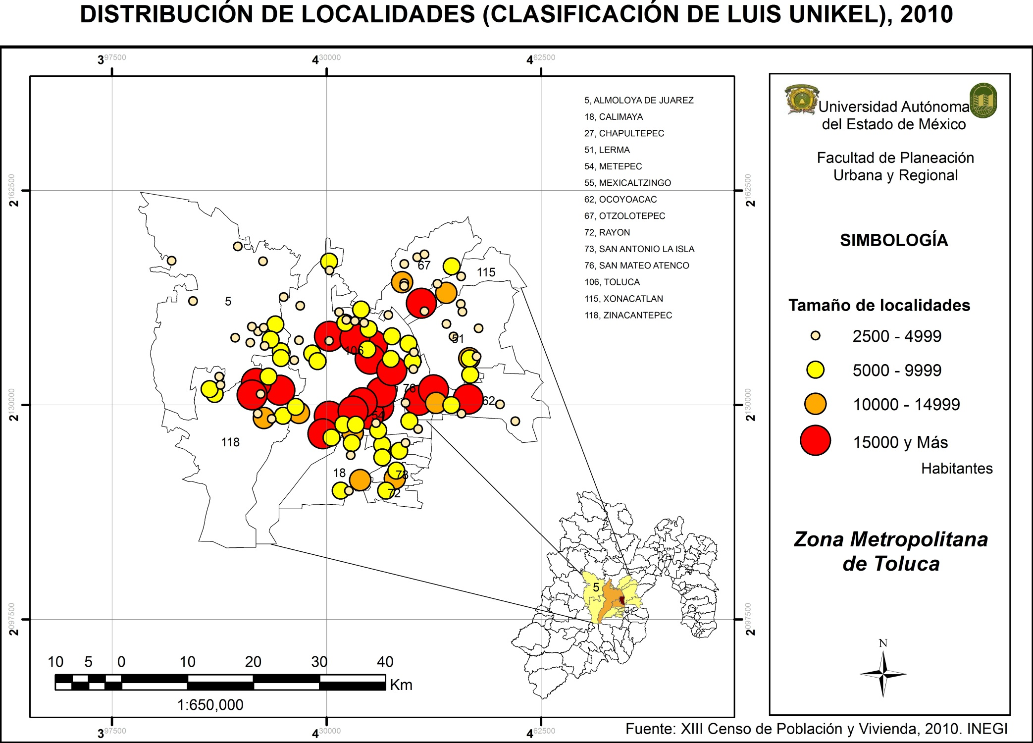

Slide 19
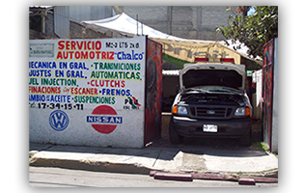
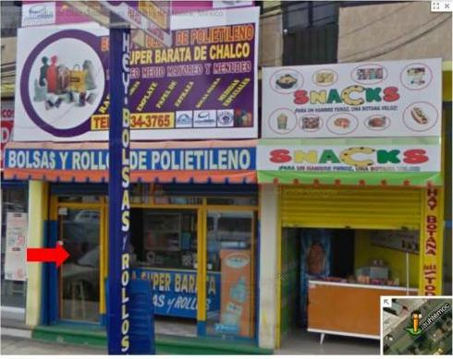
Servicios urbanos, grupos populares y medio ambiente en Chalco
Daniel Hiernaux
Colegio de México, 1991
Funciones de los servicios urbanos:
-Mecanismos de subsistencia y reproducción de la vida de los colonos.
-Potencializar y ejercer actividades económicas en la periferia.
Tres facetas reivindicativas de los grupos populares en la periferia:
Acceso al agua potable
Acceso al alcantarillado sanitario
Acceso a luz eléctrica. Mínimo sugerido de bienestar, manejado desde las esferas del financiamiento internacional (Banco mundial)

Slide 20
Orden de preocupación por la dotación de servicios urbanos:
Agua potable
Servicio eléctrico
Alcantarillado sanitario
Transporte
Pavimentación de las calles
¿Porque se están privatizando los servicios?
-Costos crecientes par la dotación de servicios.
-Escaza y cada vez más limitada la capacidad de pago de la población de bajos ingresos.
-Inexistencia de recursos para mantener los subsidios

Slide 21
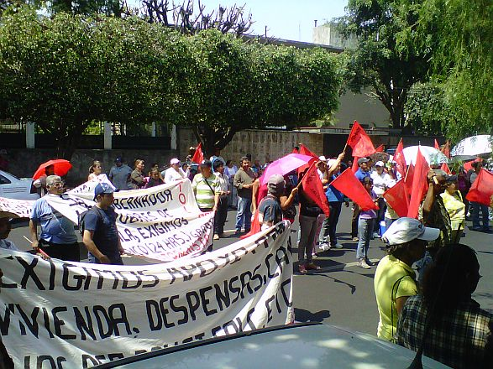
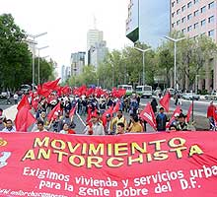
Los servicios urbanos no pueden sostenerse de forma aislada: son resultado de movilizaciones y de la presencia constante de organizaciones.

Slide 22
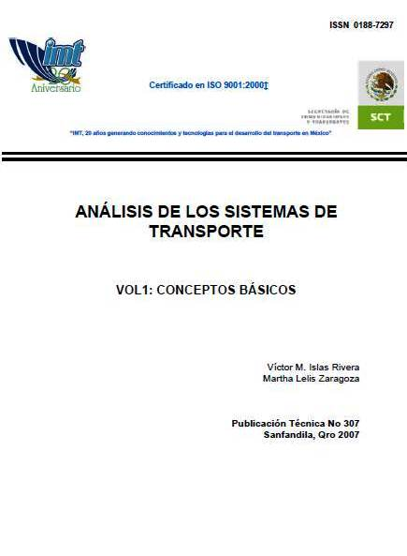

Slide 23
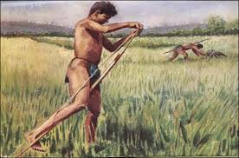
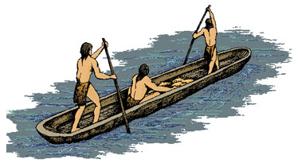
BREVE HISTORIA DE LA INGENIERÍA APLICADA AL TRANSPORTE
ETAPA PRIMITIVA
El ser humano hace utilización de sí mismo como modo de transporte, sin más vías que las que le proporciona la naturaleza
-Domesticación de animales
-Construcción de balsas
Utilización de las fuerzas naturales para transportarse.
¿PROBLEMAS? ¿SOLUCIONES?

Slide 24
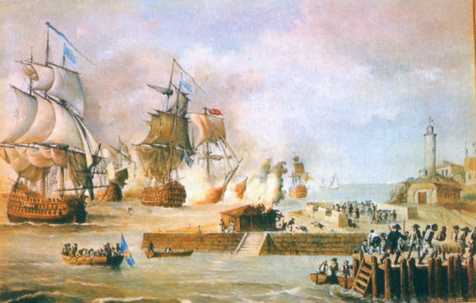
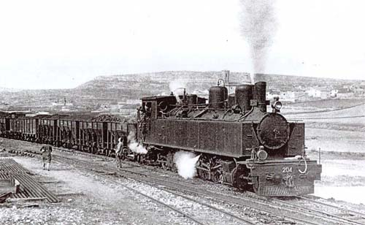
Aparición de los grandes imperios se motiva el crecimiento, tanto en la cantidad como en la calidad de los transportes.
A la conquista de un nuevo territorio seguía la construcción de una red caminera o de puertos necesarios.
-Se establecen rutas comerciales marítimas.
ETAPA FEUDAL
¿PROBLEMAS? ¿SOLUCIONES?
ETAPA INDUSTRIAL
-Aplicación sistemática de la Ingeniería al transporte.
-Se hace evidente la necesidad de mover grandes volúmenes de productos y materia prima.
-Se motivo el desarrollo de un nuevo modo de transporte: ferrocarril (maquina de vapor).
¿PROBLEMAS? ¿SOLUCIONES?

Slide 25
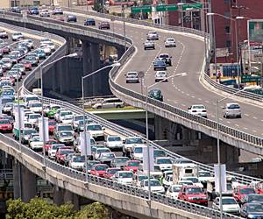
El automóvil, es el resultado de múltiples experimentos con la máquina de vapor adaptada a las carreteras.
-Se le adapta el motor de combustión interna y se diseñan los neumáticos que empieza su desarrollo.
-Uso discriminado del automóvil
ETAPA MODERNA
El congestionamiento de tránsito en carreteras y ciudades, cantidad de accidentes, la contaminación ambiental, son efectos que distraen recursos de investigación necesarios para otros modos de transporte (estancamiento relativo)

Slide 26
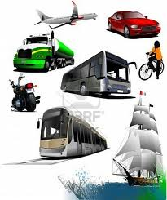
Un papel preponderante en el desarrollo y creación de nuevas técnicas, lo tienen:
-Las empresas explotadoras o prestadoras de servicios de transportación
-Las dedicadas a la construcción y diseño de vehículos e infraestructura.
También ha sido necesaria la intervención del Estado en la regulación y legislación del servicio, así como el apoyo prestado (mediante infraestructura y planificación).
Existen dos clases de transporte:
-El de productos manufacturados o materias primas a, o desde el lugar de venta o de producción.
-El de las personas que necesitan recorrer la distancia que separa físicamente los lugares donde deben desarrollar las actividades que realizan durante el día.
El concepto de transporte

Slide 27
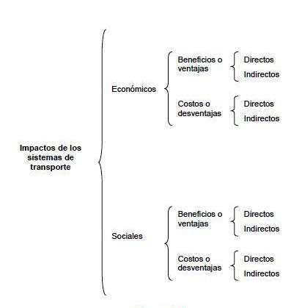
Todo sistema de transporte puede proporcionar ciertos beneficios o ventajas y, en contrapartida, ocasionar otros costos o desventajas.
¿cuáles?
Impactos del transporte

Slide 28
ADMINISTRACIÓN
Administración: Proceso que lleva consigo la responsabilidad de planear y regular en forma eficiente las operaciones de una empresa, para lograr un propósito dado.
Objeto: Sociedad = coordinan sus medios para lograr un bien común.
Finalidad: busca en forma directa precisamente la obtención de resultados de máxima eficiencia en la coordinación.

Slide 29
ELEMENTOS DE LA ADMINISTRACIÓN
-Revisión: fallas
-Planeación: acciones concretas
-Organización: Estructura técnica de las relaciones
Elementos de la mecánica administrativa:
-Integración: dotación de medios para un eficaz funcionamiento
-Dirección: coordinar y vigilar las acciones de cada integrante de grupo
-Control: establecimiento de sistemas que nos permite medir resultados.
Elementos de la dinámica administrativa

Slide 30
EMPRESAS DE TRANSPORTE
Transporte público. Planeación, diseño, Operación y administración
Ángel R. Molinero. UAEMEX
Transporte urbano. La buena administración comienza con los recursos humanos (Empleados y operadores), quienes estarán al cuidado de los activos disponibles.
La calidad de la administración, dependerá de la preparación y formación básica del personal responsable en tareas de la planificación y tecnología del transporte, construcción y operación de carreteras y vías férreas.

Slide 31
Una empresa. Es una organización que realiza una actividad económica dirigida a la producción o al intercambio de bienes y servicios para el mercado.
Propósito:
-Obtener una utilidad sobre la inversión realizada.
TIPOS DE ORGANIZACIÓN
-En México, experiencias Negativas.
-Servicio se va deteriorando por problemas de índole burocrático
-Ejemplos: Sistema de transporte colectivo Metro, R100 y el servicio de Transporte Eléctrico del D.F.
LA EMPRESA PÚBLICA.

Slide 32
Cuadro 1. Ventajas positivas y negativas de una empresa pública
(+) | (-)
Prestación de un servicio eficiente al menor costo posible. | Las tarifas son difíciles de adecuar periódicamente
Define sus ingresos y los subsidios, opera con presupuestos anuales. | La administración generalmente no tiene experiencia en el manejo de la empresa
Otorga al personal garantías laborales y prestaciones de ley. | El personal es removido con irregularidad
Se establecen programas de capacitación | La estructura organizacional se compone de muchos recomendados.
Fuente: Molinero, 1997.
Objetivo. Obtener las máximas utilidades posibles. La autoridad establece y supervisa las normas de operación y tarifas.
LA EMPRESA PRIVADA

Slide 33
Cuadro 2. Ventajas positivas y negativas de una empresa privada
(+) | (-)
La administración establece y vigila los parámetros de eficiencia y rentabilidad. | Da mayor importancia a la utilidad que al servicio.
Tiene una estructura organizacional operativa mínima | Al no presentarse periódicamente la revisión de las tarifas, se descuida la calidad de las unidades.
Busca continuamente la baja de costos | Al no tener seguridad en la renovación de las concesiones impide que se tenga o se limiten los planes de inversión.
Fuente: Molinero, 1997.
Se toman las ventajas y objetivos que se otorga a la empresa pública (prestación eficiente del servicio), con las ventajas de la empresa privada (mayor control de los costos y obtención de las utilidades).
LA EMPRESA MIXTA

Slide 34
Individuo obtiene por si o por terceros una o varias concesiones o permisos para dar el servicio del transporte.
-El concesionario administra y opera de acuerdo con sus propios conceptos y necesidades.
-Opta por organizarse en asociaciones, sindicatos .
LA EMPRESA HOMBRE-CAMIÓN
Cuadro 3. Ventajas positivas y negativas de la empresa hombre camión
(+) | (-)
Sus costos son muy bajos y controlados por ellos mismos | No hay estudios confiables respecto a los costos generales de operación.
Participan en el mantenimiento con mano de obra no especialidad (parientes) | El personal prácticamente no tiene prestaciones.
Relación directa propietario -operador | No hay control efectivo de las unidades y de las frecuencias
 | No hay programas de capacitación
Fuente: Molinero, 1997.

Slide 35
Se considera que la tendencia actual se está dando hacia la constitución de sociedades mercantiles.
MARCOS LEGALES DE LAS EMPRESAS
Características principales:
-Existe una Asamblea de Accionistas y un Consejo de Administración que pide y supervisa los resultados de la empresa.
-Lleva sistemas de contabilidad, de recolección y la sistematización de una información estadística confiable.
-Cuenta con manuales de Organización, Operación y Mantenimiento.
Sociedad mercantil.

Slide 36
TAREA PARA EL MARTES 21 DE OCTUBRE
Con base en las diapositivas anteriores, definir el tipo de empresa que van a implementar en su área de estudio y porque de su elección (factores demográficos, físicos, gubernamentales, etc.)
-Empresa pública
-Empresa privada
-Empresa Mixta
-Empresa Hombre

Slide 37
REPRESENTACIÓN DE UNA SOCIEDAD MERCANTIL
Sociedad mercantil:
Escritura constitutiva de una sociedad mercantil:
-Nombre, nacionalidad y domicilio de las personas físicas o morales que constituyen la sociedad.
-El objeto de la sociedad
-Su razón social o denominación
-Su duración
-El importe de capital social
-La expresión de lo que cada socio aporte en dinero o en otros bienes.
-Domicilio de la sociedad
-El nombramiento de los administradores y la asignación de los que han de llevar la firma social.
-El importe del fondo de reserva
-Bases para practicar la liquidación de la sociedad y el modo de proceder a la elección de los liquidadores.

Slide 38
Existe bajo una denominación particular se compone exclusivamente de socios cuya obligación se limita al pago de sus acciones.
Sociedad anónima
Se componen de un grupo de trabajadores que se organizan para realizar una actividad de producción y de consumo
Sociedad cooperativa.

Slide 39
-Asociación voluntaria
-Igualdad de derechos de sus socios
-Distribución de los beneficios de acuerdo con el trabajo aportado por cada socio.
-Número variable de socios (no menor a diez).
-No percepción de lucro , los socios ganan conforme a su esfuerzo
-Desarrollo de una educación cooperativa.
Principios del cooperativismo
Cuadro 4. Ventajas positivas y negativas del cooperativismo
(+) | (-)
Reducciones en los pagos de impuestos. | Se requiere de un liderazgo por alguno de los trabajadores
Cuotas preferenciales en la seguridad social | -Existen bajos niveles educacionales entre los socios
Financiamiento con bajos interés para inversiones. | Dificultades crediticias
 | Poca capacidad administrativa en el sector transporte.
Fuente: Molinero, 1997.

Slide 40
ESTUDIOS NECESARIOS PARA LA CREACIÓN DE LAS COOPERATIVAS DE TRANSPORTE
Lineamientos principales para llegar a definir la posibilidad de que nazca una cooperativa de transporte.
Del parque vehicular:
-Marca y modelo
-Diferentes tipo de chasis
-Descripción de las carrocerías
-Pesos y dimensiones
-Determinación de la flota requerida
-Presupuesto
Necesidades del terreno para mantenimiento y administración
-Área de talleres
-Área de estacionamiento
-Área de servicio
-Área de diagnóstico
-Área de oficinas
Estudio técnico

Slide 41
De las refacciones:
-Gastos de fletes
-Seguros
-Recargos
-Valor total del almacén de refacciones
Presupuesto:
-Valor del terreno
-Costo de construcción
De los equipos y herramientas para:
-Motores
-Electricidad
-Transmisión
-Ruedas
-Llantas
-frenos
-Carrocería
Presupuesto total

Slide 42
INGRESOS: Aportaciones de los socios -Ingresos por la venta a de boletos
Estudio económico
EGRESOS
Costos de operación:
-Consumo de combustibles, lubricantes y llantas
-Reparaciones y refacciones (considerar el 15% del costo de vehículo y dividir estos entre la vida útil en kilómetros.
-Servicios del parque vehicular
Seguros:
-De los vehículos
-De los edificios y talleres
-Del personal
-De los pasajeros
Personal:
-Incluye salario de empleados, operadores y administrativos.
-Costos de administración

Slide 43
EJERCICIO PARA EL MARTES 28 DE OCTUBRE
-Definir el tipo de vehículo a utilizar (características técnicas)
-Ubicar en un Mapa el terreno para mantenimiento y administración de la empresa
-Estudio técnico: definir los espacios como área de taller, estacionamiento, servicio, diagnóstico, oficinas etc.
-Estudio Económico:
Ingresos (por parte de socios y venta de boletos)
Egresos (costos de operación)

Slide 44
EL DESARROLLO DE LA EMPRESA DE TRANSPORTE
¿Qué se quiere? | Planeación
¿Cómo se quiere? | Tipos de planeación
¿Quién lo hace? | Dirección y ejecución
¿Cómo se está haciendo? | Supervisión y control
Funciones de una estructura de transporte:
Se fijan objetivos y metas, se formulan políticas y procedimientos para llevar a cabo éstas políticas las cuáles deben ser: Cuantificables y Factibles.
Planeación

Slide 45
Estrategias: se definen políticas generales de la empresa. Análisis del entorno externo e interno.
2. Implementación: estrategias definidas para cada área funcional.
3. Operativa: Es la ejecución de las actividades cotidianas. Deben ser normados y estandarizados.
Ejercicio de la planeación (3 niveles)
El diseño de la estructura de la empresa
Organización

Slide 46
Función integradora de los diferentes elementos que componen una empresa.
Dirección y ejecución
Objetivo: identificación de las desviaciones para corregir el rumbo planeado.
Supervisión y control
Toda empresa de transporte no importando el tipo de asociación debe estar integrado por 4 departamentos:
-Operación o Tráfico
-Mantenimiento
-Finanzas
-Personal

Slide 47
Representa lo que en empresas de producción son las funciones de producción y ventas.
Operación o tráfico:
El fin es poner la flota de vehículos a disposición del tráfico. Realizar de preferencia en talleres propios.
Mantenimiento
Finanzas: control de ingresos y egresos. Se busca mantener un equilibrio entre estos.
Personal: resguardar las necesidades óptimas de mano de obra.

Slide 48
LA PEQUEÑA EMPRESA
-Radio de acción limitada
-Todas las funciones mencionadas se centran en una persona
Recibe asesorías de:
-El manejo de contabilidad
-Mantenimiento de los vehículos
-Asesoría jurídica
Gerente
Asesor
Jurídico
Talleres de mantenimiento
Contabilidad
Choferes

Slide 49
Ventajas + | Ventajas -
No hay gastos de administración | Competencia con otras empresas
Flexibilidad en la operación | Dificultad desarrollo de actividades
Toma rápida de decisiones | Falta constante de dinero
Pocos conflictos | Ineficacia en el mantenimiento
Para que este tipo de empresa logre funcionar debe prestar su servicios : Fabricas, colegios, rutas fijas entre otras.
Presenta tendencia al crecimiento, esto induce a cubrir cada vez más actividades, lo que trae consigo una degradación en la administración de la empresa.
-Malas inversiones
-Falta de efectividad
-Problemas entre el personal

Slide 50
MEDIANA EMPRESA
Funciones: elaborar políticas
-Coordinar las actividades de los diferentes sectores
Director general
Asesor Jurídico
Secretaría
Departamento de Tráfico
Departamento de Finanzas
Departamento de Mantenimiento
Departamento de Personal
Si se cuenta con más de 50 empresas-mantenimiento debe planificarse-talleres externos – Contrata a un técnico
-Elige personal calificado-Renovar personal-Realiza actividades recreativas-Capacitar al personal
Planeación
Elaborar itinerarios y determinar cantidad de recursos humanos.
Ejecución
Es derivada de la planeación, parte central de la empresa
Control
2 fines: velar por la ejecución y corregir desviaciones

Slide 51
EMPRESA CONSOLIDADA O GRAN EMPRESA
Director general
Asesor Jurídico
Secretaría
Departamento de planeación
Departamento de Tráfico
Departamento de Finanzas
Departamento de Mantenimiento
Departamento de Personal
Sección de tráfico
Planeación y diseño de ventas, localización de paraderos y estacionamientos o depósitos de las unidades
Sección de mantenimiento
Diseño de talleres de reparación, sistema de trabajo en los talleres, planeación de mantenimiento preventivo.
Sección de personal
Estudios sobre necesidad de personal, organización de puestos de trabajo
Sección informática
Elaborar estadísticas, sistematizar los procesos administrativos de la empresa

Slide 52
ASESORES:
-Impuestos sobre vehículos, impuestos tributarios
-Estudio de factibilidad
INFORMÁTICA:
-Sistematización de los procesos
-Elaboración de datos estadísticos para la toma de decisiones y control
CONTRALORES:
-Control interno del departamento
-División exacta de áreas de responsabilidad.
SERVICIOS AL CLIENTE
-Firmar nuevos contratos
-Actualizar contrato existentes
PROVEEDORES
-Control y pagos a los proveedores
NOMINAS Y CONTABILIDAD
-Listas de trabajo
-Cálculo de impuestos y pagos a los trabajadores
-Movimientos de ingresos y egresos
Departamento de finanzas

Slide 53
LA GERENCIA
-Relación con autoridades municipales y estatales
-Establecimiento de recorridos, itinerarios
-Política de la empresa sobre nuevas rutas
ESTADÍSTICAS
-Tiempo de viajes
-Conteo de pasajeros
-Encuesta de origen y destinos
PROGRAMACIÓN DEL SERVICIO
-Planificación del trabajo de cada conductor
-Programar las salidas de cada vehículo
-elaboración de itinerarios al público
DESPACHADOR
-Da la salida correcta de cada unidad
INSPECTOR DE RUTA
-Cumplimiento de itinerarios definidos
-Localización de cambios en el número de pasajeros
SUPERVISIÓN Y COORDINACIÓN
-Regulación del tráfico de acuerdo a cambios temporales de pasajeros
Departamento de tráfico

Slide 54
GERENCIA
-Reclutamiento y despidos del personal
-Exámenes médicos
-Exámenes de calificación
-Contratos de trabajadores especiales
CAPACIDAD U CULTURA
-Escuela de conducción
-Capacitación interna en la empresa
-Selección de personal para cursos externos
-Deportes internos y externos
-Pruebas y exámenes profesionales
SERVICIOS DE LA EMPRES
-Servicio de oficina (materiales y servicios de oficina)
-Archivo personal y empresarial
RECURSOS HUMANOS
-Servicio de medicina preventiva
-Servicio psicológicos
Departamento de personal

Slide 55
GERENCIA
-Requerimiento de personal
-Relación con otros talleres de reparación
-Coordinación administrativa con el departamento de tráfico.
CAPATAZ GENERAL O JEFE DE TALLER
-Movimiento de vehículos dentro del taller
-Responsable ejecución trabajos en el taller
-Responsable disciplina del personal
INSPECTOR TÉCNICO
-Revisión de vehículos al entrar para realizar diagnósticos de trabajos y a la salida.
-Resuelve problemas técnicas
-Asesorar a la gerencia o dirección en lo relacionado con problemas técnicos
ALMACENAMIENTO
-Mantiene en almacén una cantidad adecuada de repuestos, materiales y herramientas.
ACCIÓN DE MECÁNICA, ELECTRICIDAD, CARROCERÍA, PINTURA
Departamento de mantenimiento

